Slide 1
第17章 多传感器数据融合

Slide 2
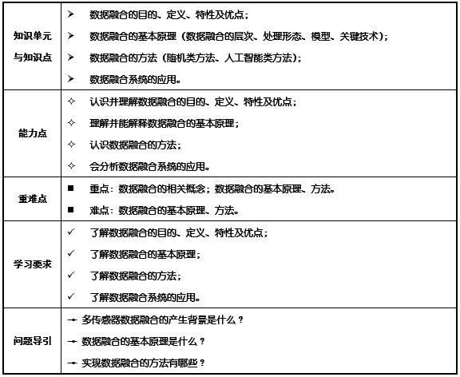


Slide 3
17.1 概述
多传感器数据融合是对来自于不同传感器的信息进行分析和综合，以产生对被测对象统一的最佳估计
其研究目标是从工程上实现多个传感器信息处理的全过程
数据融合的目的是通过数据组合而不是出现在输入信息中的任何个别元素，推导出更多的信息，得到最佳协同作用的结果，即利用多个传感器共同或联合操作的优势，提高传感器系统的有效性，消除单个或少量传感器的局限性。数据融合的最终目的是构造高性能智能化系统

Slide 4
数据融合的定义
充分利用不同时间与空间的多传感器信息资源，采用计算机技术对按时序获得的多传感器观测信息在一定准则下加以自动分析、综合、支配和使用，获得对被测对象的一致性解释与描述，以完成所需的决策和估计任务，使系统获得比它的各组成部分更优越的性能
即“融合”是将来自多传感器或多源的信息和数据模仿专家的综合信息处理能力进行智能化处理，从而得出更为准确可信的结论

Slide 5
数据融合的特性
数据融合的时、空特性
数据融合的系统性

Slide 6
数据融合的优点
准确性和全面性
冗余性和容错性
互补性
可靠性
实时性和经济性

Slide 7
17.2 数据融合的基本原理
17.2.1 数据融合的层次
原始层（或数据层）
特征层
决策层

Slide 8
融合层次性能比较
比较的项目 | 原始层 | 特征层 | 决策层
信息量 | 最大 | 中等 | 最小
信息损失 | 最小 | 中等 | 最大
容错性 | 最差 | 中等 | 最好
抗干扰性 | 最差 | 中等 | 最好
对传感器依赖性 | 最大 | 中等 | 最小
融合方法 | 最难 | 中等 | 最易
预处理 | 最小 | 中等 | 最大
分类性质 | 最好 | 中等 | 最差
系统开放性 | 最差 | 中等 | 最好

Slide 9
17.2.2 数据融合的处理形态
复合处理－把几个传感器信息并行地、互补地组合起来处理。
汇总处理－定义函数，对几个传感器信息进行归纳得出信息。
融合处理－利用各传感器信息之间或传感器信息与内部模型之间的相互关系进行处理。
联合处理－通过理解传感器信息相互之间的关系进行处理

Slide 10
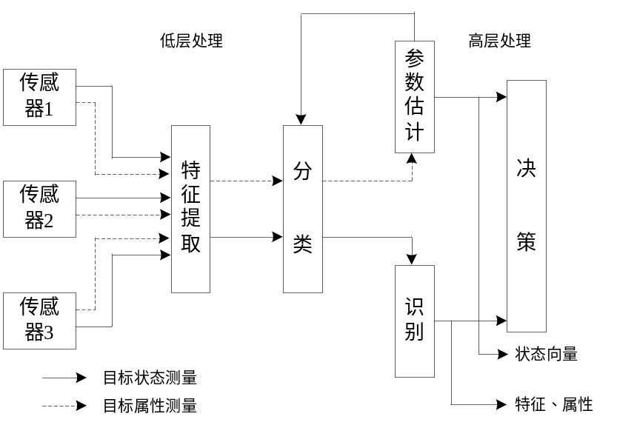
17.2.3 数据融合模型
功能模型

Slide 11
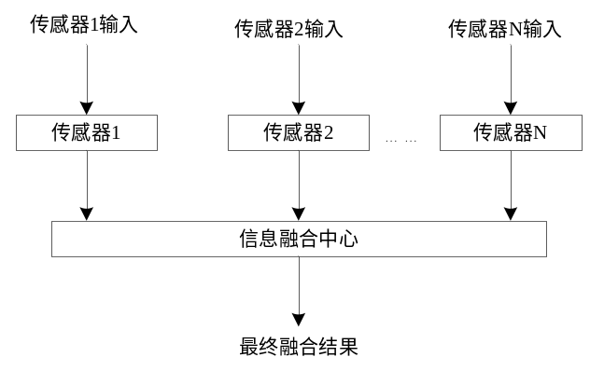
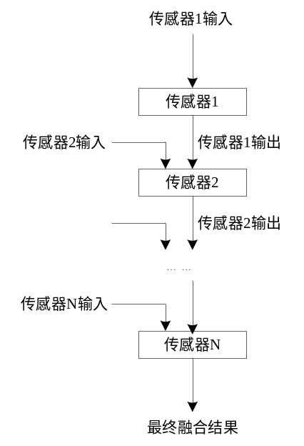
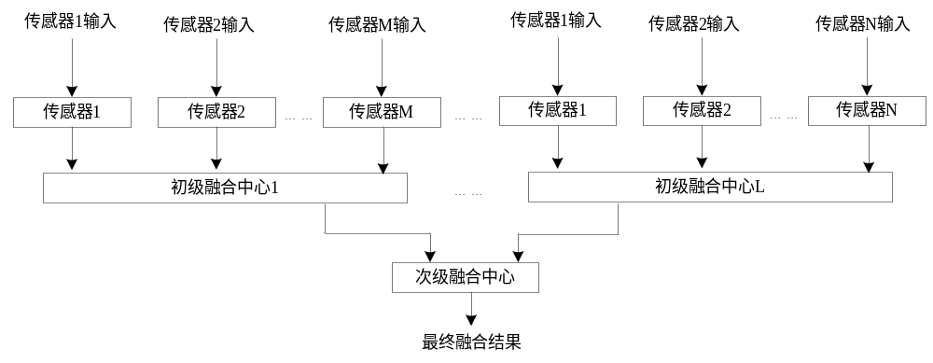
结构形式

Slide 12
17.2.4 数据融合的关键技术
数据转换
数据相关
态势数据库
融合计算

Slide 13
17.3 数据融合的方法
17.3.1 随机类方法
  加权平均法
  Bayes概率推理法
  Dempster-Shafer证据推理
  卡尔曼滤波
  产生式规则

Slide 14
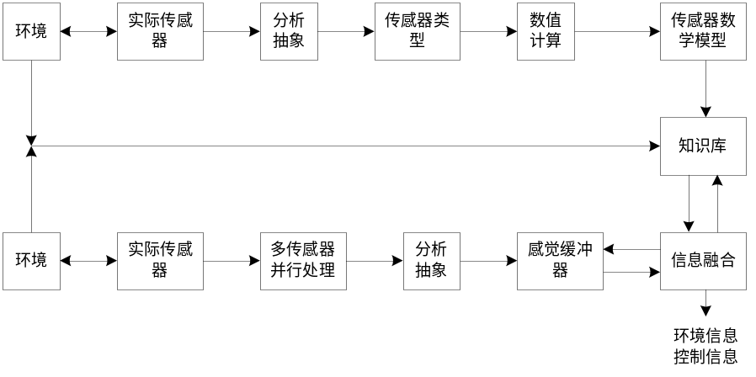
17.3.2 人工智能类方法
模糊逻辑推理
神经网络方法
智能融合方法

Slide 15
17.4 数据融合系统的应用
智能检测系统
过程或状态监视
机器人
空中交通管制
军事应用

